Slide 1
Zungenbrecher auf Deutsch

Slide 2
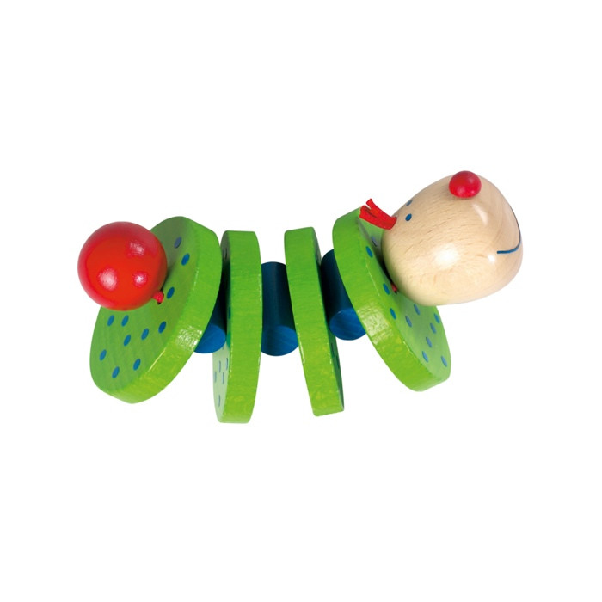
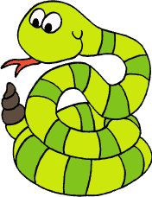
„Erst klapperten die Klapperschlangen, bis dann die Klappern schlapper klangen.“
die Schlange
schlapp
die Klapperschlange
die Klapper
klingen

Slide 3
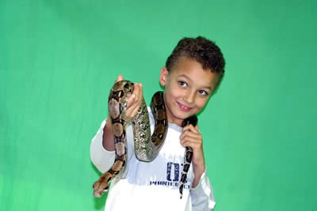
„Einem Jungen ist es gelungen, eine lange Schlange zu fangen.“
der Junge
gelingen
die lange Schlange
fangen

Slide 4
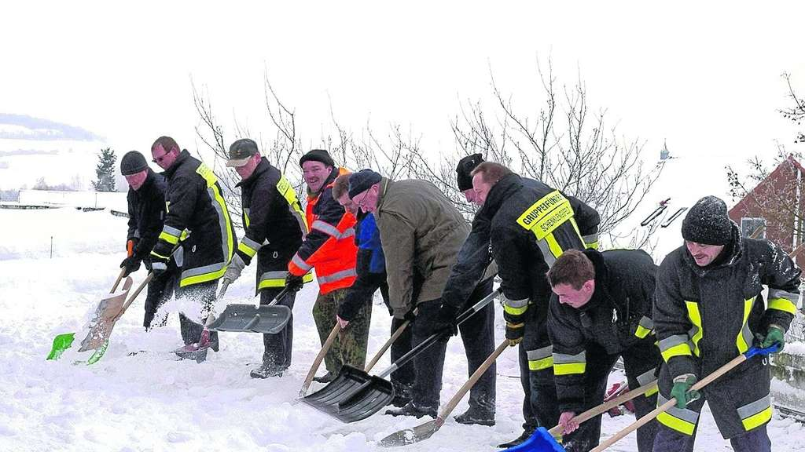
„Sieben Schneeschipper schippen sieben Schippen Schnee“
sieben – 7
der Schneeschipper
schippen
die Schippe
der Schnee

Slide 5
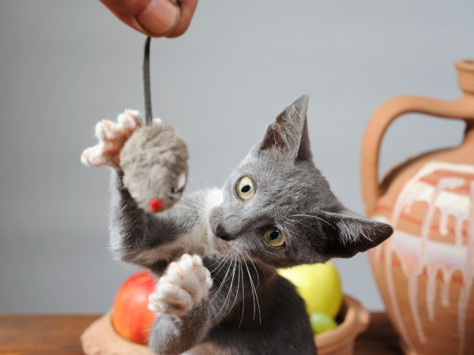
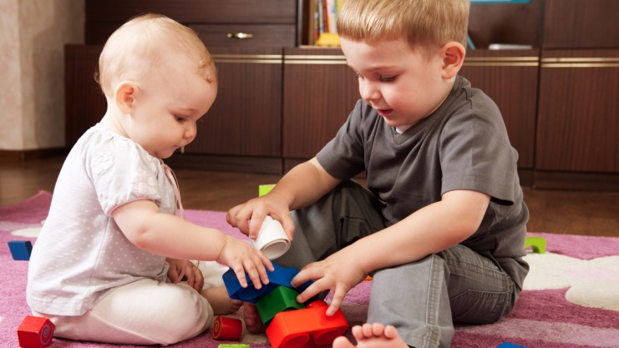
„Kleine Katzen und kleine Kinder kugeln gern mit Kugeln und Klinkern.“
das Kind
kugeln
gern
die Kugel
der Klinker

Slide 6
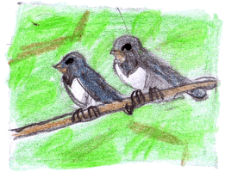
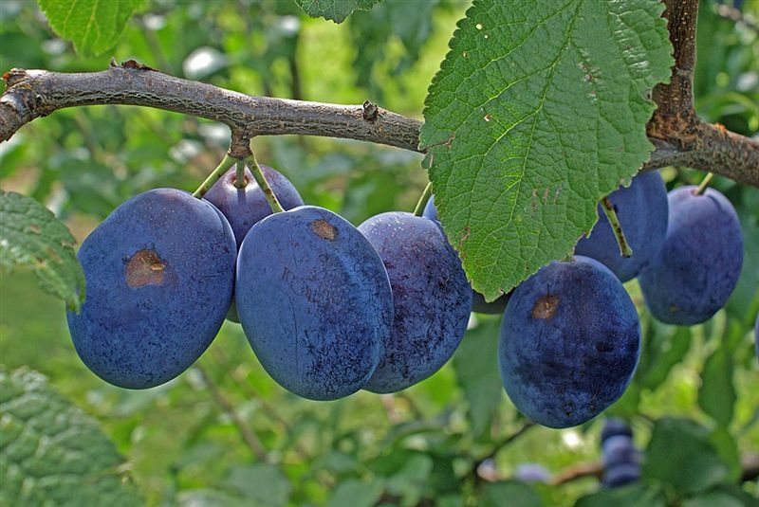
„Zwischen zwei Zwetschgenzweigen zwitscherten zwei Schwalben“
zwischen
zwei – 2
der Zweig
die Zwetschge
zwitschern
die Schwalbe

Slide 7
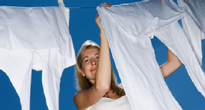
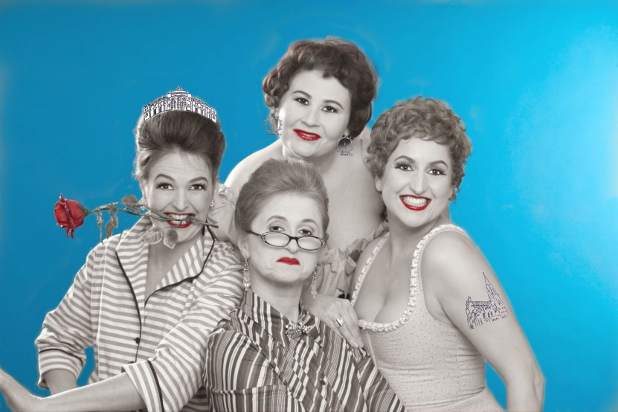
„Wir Wiener Weiber würden weiße Wäsche waschen, wenn wir wüssten, wo warmes Wasser wäre.“
Wien – die Hauptstadt von Österreich
das Weib – die Frau
waschen
die weiße Wäsche
das warme Wasser

Slide 8
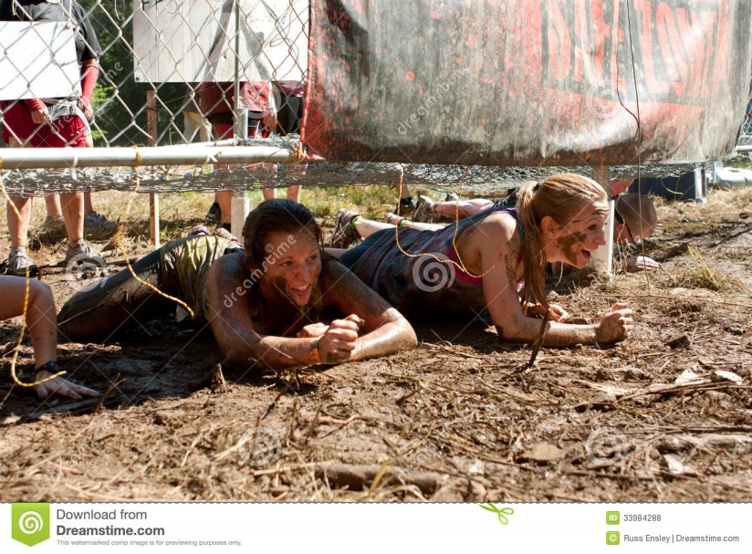

„Wenn Griechen hinter Griechen kriechen, kriechen Griechen Griechen nach.“
Griechenland – das Land im Süden Europas
kriechen
hinter

Slide 9
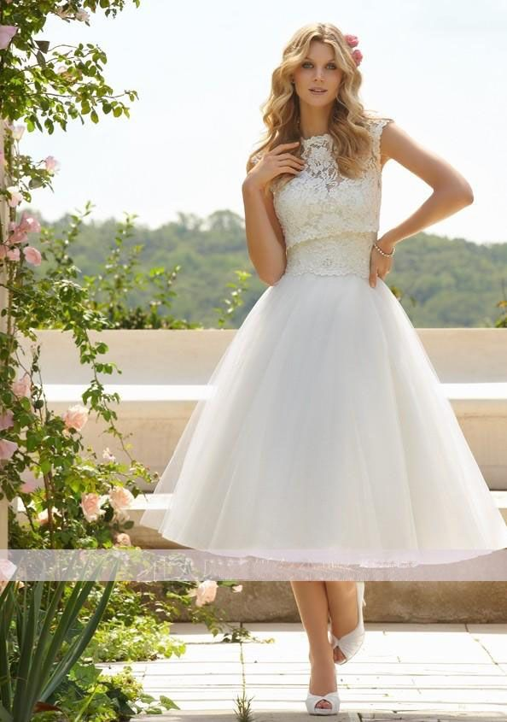
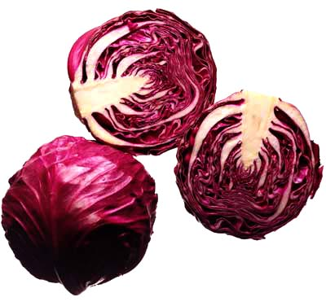
„Blaukraut bleibt Blaukraut und Brautkleid bleibt Brautkleid.“
das Blaukraut
das Brautkleid
bleiben

Slide 10
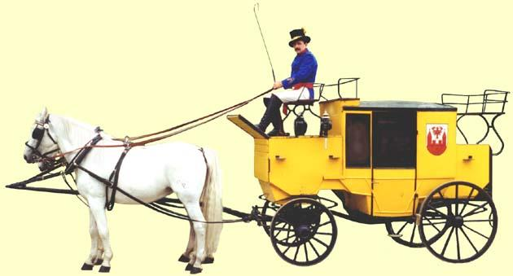
„Der Cottbusser Postkutscher putzt den Cottbusser Postkutschkasten mit Cottbusser Postkutschkastenpaste.“
Cottbus – die Stadt im Osten Deutschlands (130 km von Berlin)
die Kutsche
der Kutscher
die Post
der Kasten
die Paste

Slide 11
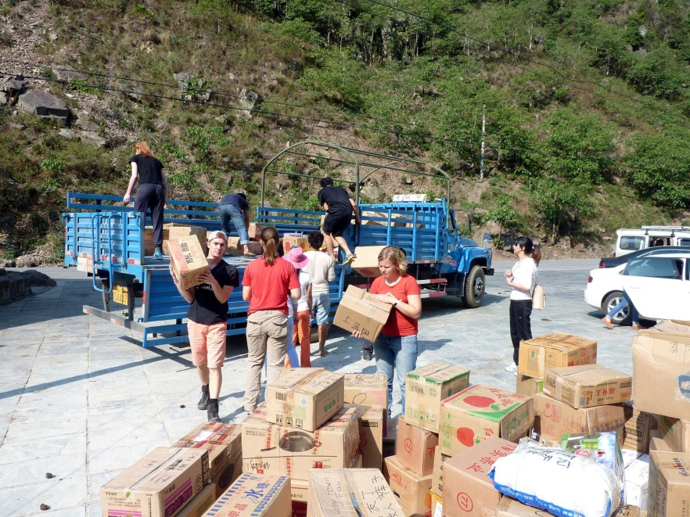
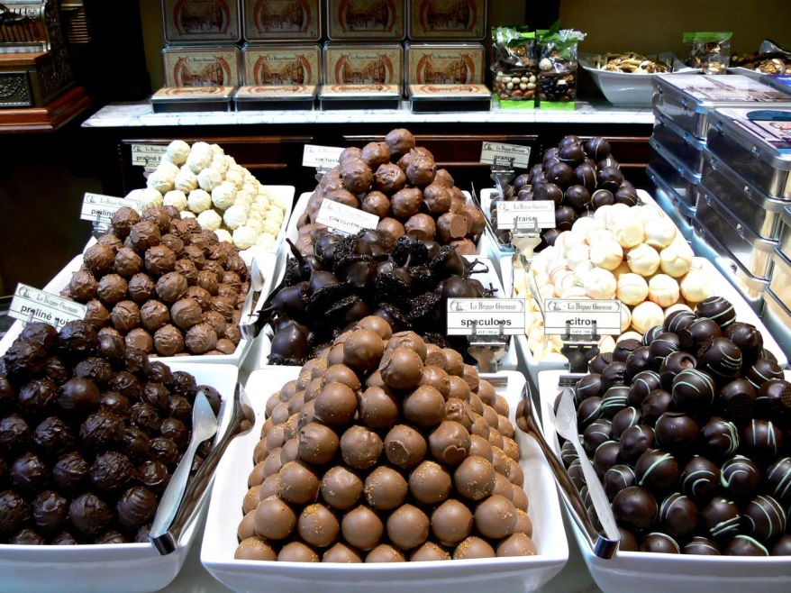
„Vor dem Schokoladenladen laden Ladenmädchen Schokolade ab.“
der Laden – das Geschäft
abladen
die Schokolade
das Mädchen

Slide 12
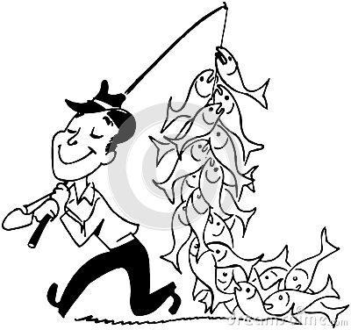
„Fischer Fritz fischt frische Fische, frische Fische fischt Fischer Fritz.“
fischen
der Fischer
frisch
Fritz – der Name
der Fisch

Slide 13
vorbereitet von Daria Grischina 2016

